Slide 1
合併儲存格

Slide 2
合併儲存格

Slide 3
儲存格合併
有三種方式，分成全部合併、水平合併與垂直合併。

Slide 4
全部合併
將所有選取的儲存格，合併成一個大的儲存格。

Slide 5
水平合併
將所有選取的儲存格，就水平方向進行合併（垂直的部分不合併）。

Slide 6
垂直合併
將所有選取的儲存格，就垂直方向進行合併（水平的部分不合併）

Slide 7
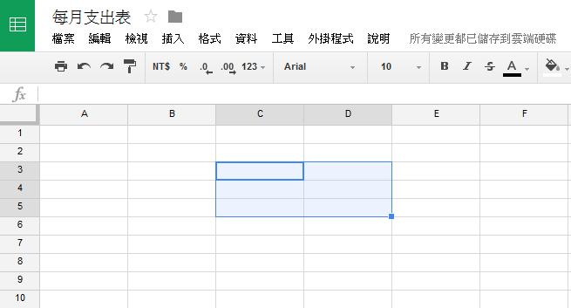
選取要合併的儲存格

Slide 8
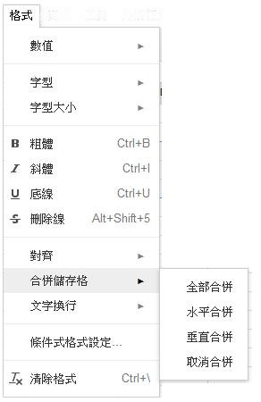
點選所要合併的方式

Slide 9
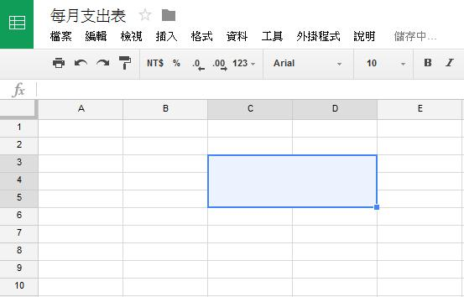
完成全併

Slide 10
取消合併

Slide 11
選取要取消合併的儲存格

Slide 12
點選「取消合併」

Slide 13
完成取消合併

